Slide 1
Краевое совещание-семинар
Подходы к формированию единого образовательного пространства
Шкуратская М.В.,
заместитель министра образования
Приморского края

Slide 2
ОО, в которых созданы/создаются Центры естественнонаучной и технологической направленностей «Точка роста»
ОО по федеральной программе «Модернизация школьных систем образования»
43
44
39
67,5 млн. руб.
69,1 млн. руб.
991,0 млн. руб.

Slide 3
Изменения
Внутренние
(подходы к организации образовательной деятельности)
Профильное обучение
Внешние
(школа – ресурсный центр методической системы муниципалитета)
Сетевое взаимодействие
Формирование функциональной грамотности
Углубленное обучение
Внеурочная деятельность
ИБЦ

Slide 4
Более 300
программ урочной и внеурочной деятельности, представленных профессиональному сообществу
Результаты работы Центров «Точка роста»
в 2021 – 2022 учебном году
Около 25
лучших педагогических практик организации проектной и исследовательской деятельности детей
Более 30
региональных практических семинаров в большинстве муниципалитетов
Более 100
открытых уроков и мастер - классов
Более 25
лучших наставнических практик в парах «Ученик – Ученик»

Slide 5
Результаты участия учащихся Приморского края в тренировочном тестировании по модели PISA (март 2022 года)

Slide 6
Распределение учащихся Приморского края по уровням функциональной грамотности

Slide 7
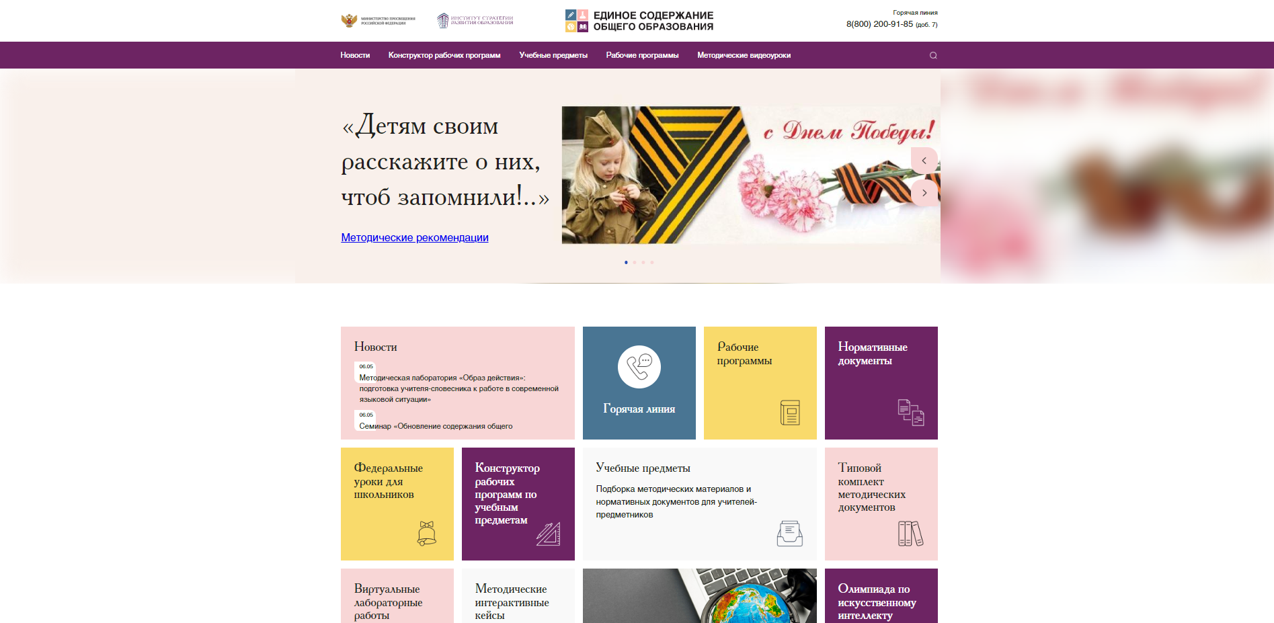

Slide 15
Инфраструктура специализированных классов (2022-2024)
«Медицинский класс»
«IT-класс»
8
2
8
2
«Инженерный класс»
«Инженерный класс»
(авиа-,судостроения)
«Педагогический класс»
8
8
8
66
4
36

